Slide 1

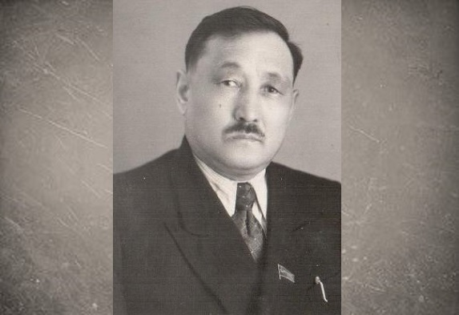
Илья Егорович Винокуров: руководитель Якутии в суровые годы войны
Вклад в развитие региона и спасение его жителей

Slide 2
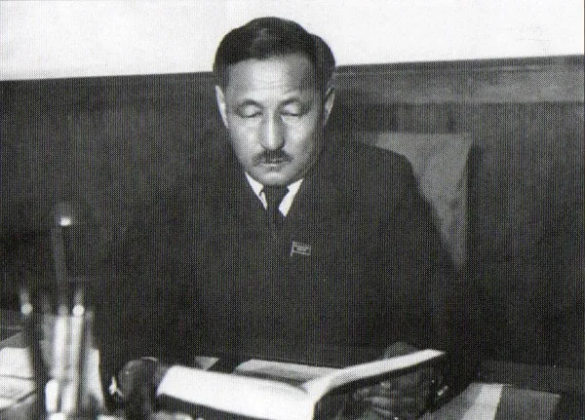
Личность руководителя
Годы жизни: 1896 – 1957
Должность в годы войны:
С 1939 по 1943 годы — заместитель председателя Совета Народных Комиссаров (СНК) Якутской АССР.
С 1943 по 1946 годы — председатель Совнаркома — Совета Министров Якутской АССР.

Slide 3
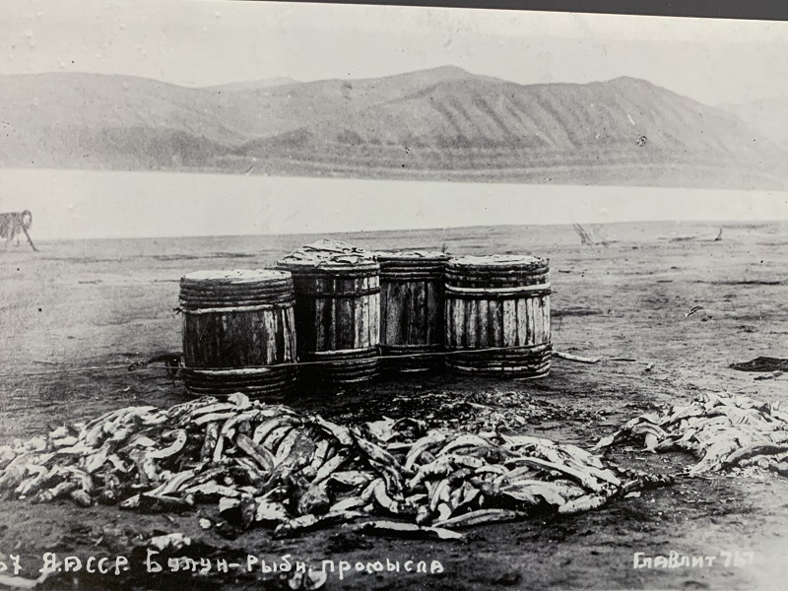
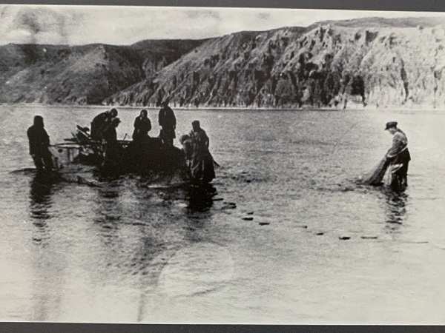
Голод в годы войны
Голод начался в республике в 1940-м году и продлился вплоть до 1943-го. Всего в это время от голода в Якутии умерло 58962 человека. Это намного больше, чем потери якутян на фронте.
Тяжелее всего пришлось Сунтарскому району – здесь от голода погибло 5206 человек, в Нюрбинском – 4304, Усть-Алданском – 3948, Вилюйском – 3268, Тааттинском – 3043, Верхневилюйском – 3278, в Чурапчинском – 2981.

Slide 4
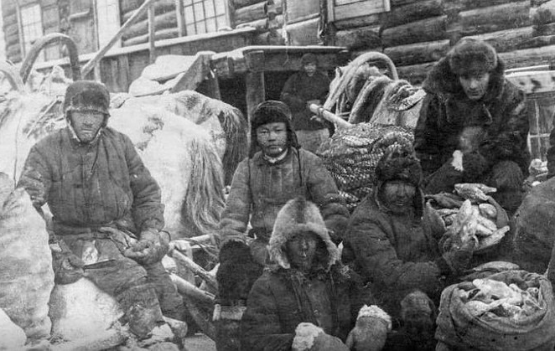
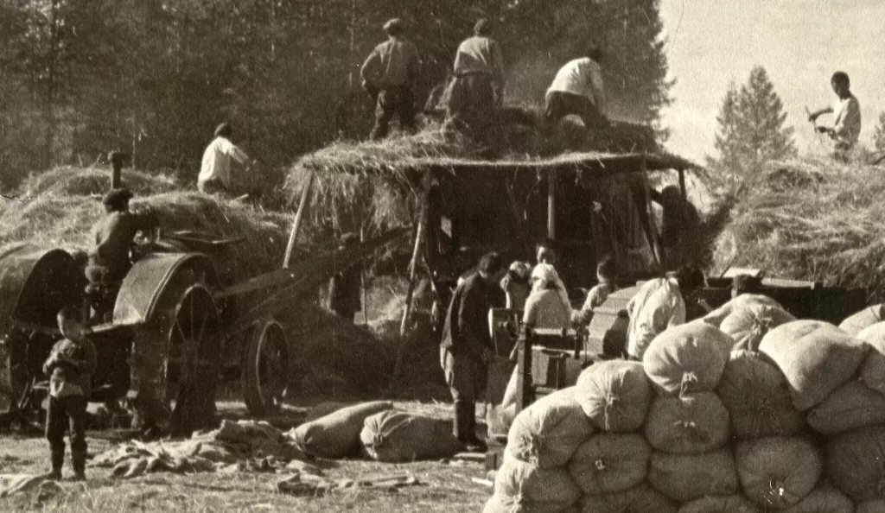
Причины голода
В военное время всё, произведенное в тылу, предназначалось для фронта. Однако плохая организация процесса и излишняя жестокость некоторых руководителей приводили к тому, что в то время, когда люди умирали от голода, в амбарах гнила не вывезенная своевременно рыба, портилась мука. Исполнялись на местах жесточайшие указы, предписывающие сажать селян за подобранные с поля колоски, за найденное в карманах зерно, добытое из мышиных нор, за неуплату военного налога …

Slide 5
Избежание человеческих потерь
Вступив в должность председателем Совнаркома в 1943-м году, Илья Егорович незамедлительно начал внедрять комплекс мер по преодолению продовольственного кризиса:
предоставление колхозами по одной корове личному хозяйству колхозника;
списание долгов колхозам и колхозникам;
увеличение лимита муки;
предоставление летом кобыл колхозникам для изготовления кумыса;
создание общественного резервного фонда исключительно для распределения остро нуждающимся колхозникам;
организация горячего питания во время сельхозработ и т.д.

Slide 6
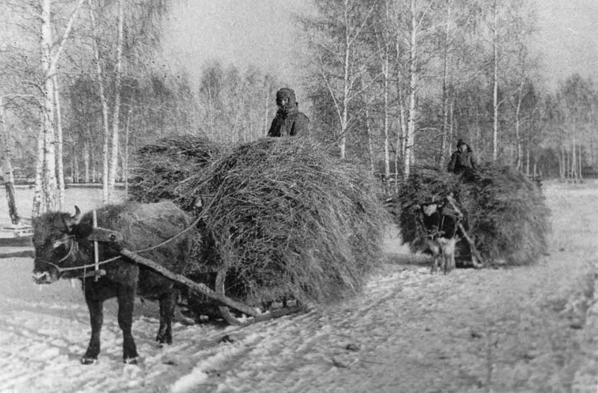
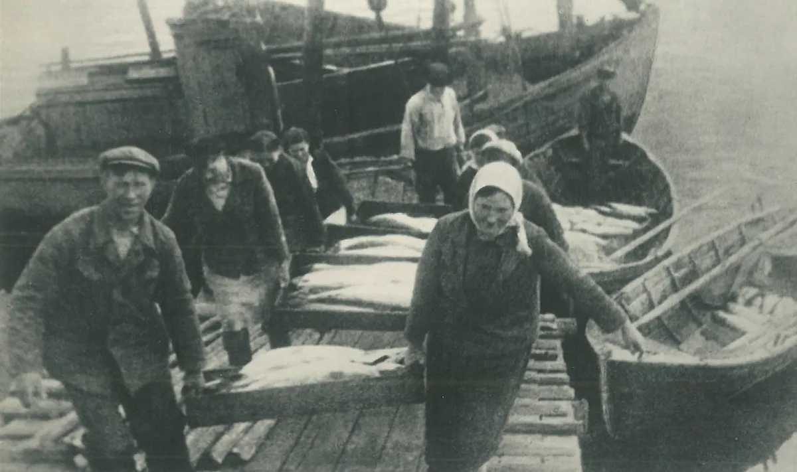
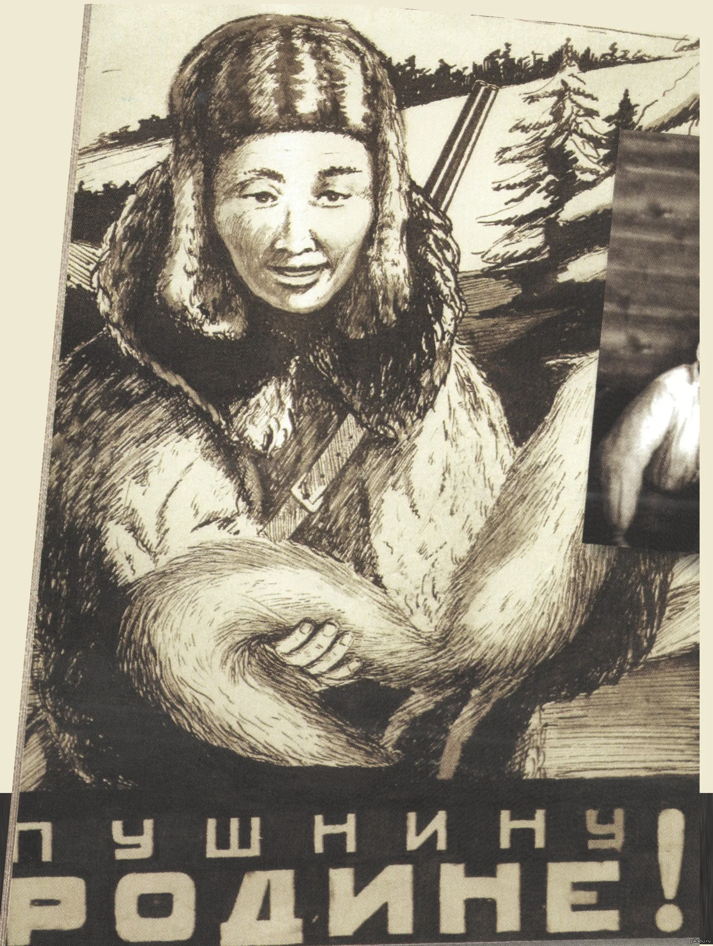
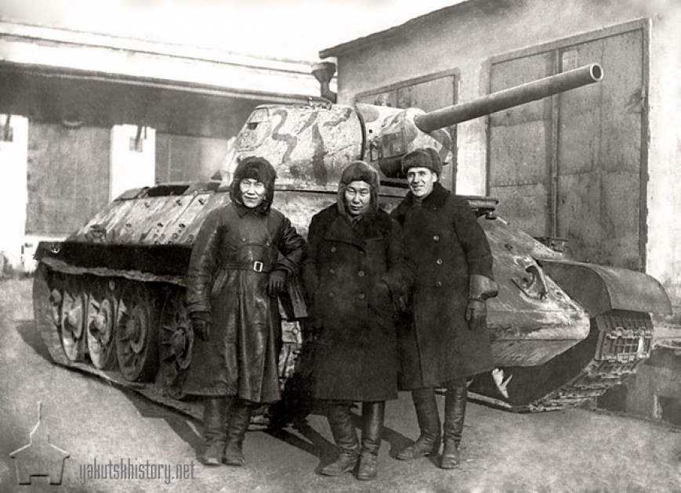
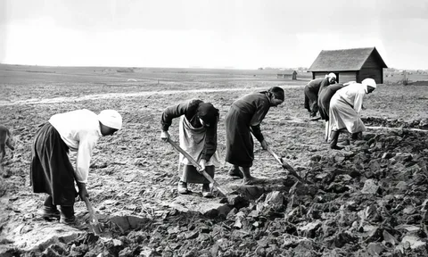
"Все для Победы!" — Работа тыла
Сельское хозяйство: Увеличение поставок мяса, рыбы и пушнины для армии. Пушнина — важный экспортный товар.
Промышленность: Развитие местных заводов и мастерских для выполнения оборонных заказов.
Инфраструктура: Улучшение работы транспорта (речного, автомобильного по трассе "Алдан").
.

Slide 7
Выводы
Илья Егорович Винокуров стал ключевой фигурой в судьбе якутян в годы Великой Отечественной войны. Его руководство позволило республике внести максимальный вклад в общую Победу, обеспечив фронт людьми, сырьем и продовольствием, и одновременно укрепив собственный потенциал.
Ключевая фраза: "Его роль — это роль организатора, лидера и патриота в один из самых тяжелых периодов истории страны".
.

Slide 8
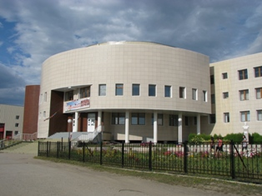
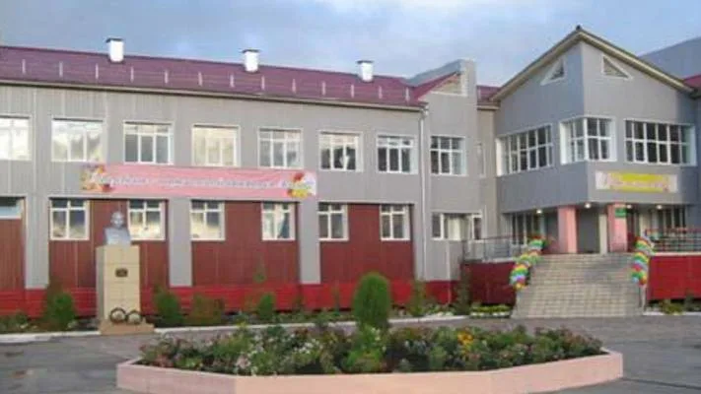
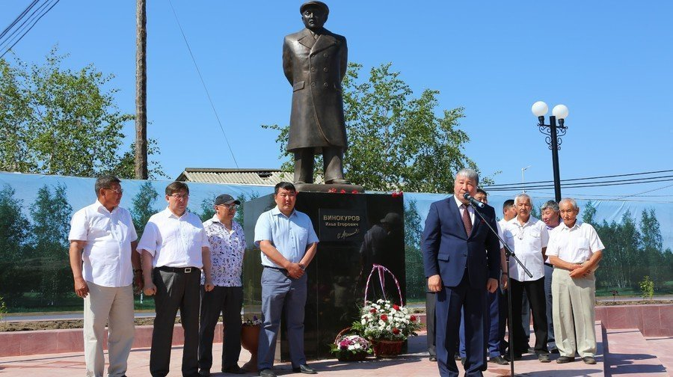
Память
Имя Ильи Егоровича Винокурова присвоено Намскому педагогическому, Хатын-Арынской средней школе Намского улуса (1995).
В 2007 году при Хатын-Арынской школе открыт музей И. Е. Винокурова.
Памятники Илье Винокурову установлены в селе Намцы (в 2016 году) и Якутске (в 2017 году).
В Вилюйске одна из улиц в старинной исторической части города носит имя Ильи Винокурова
.

Slide 9
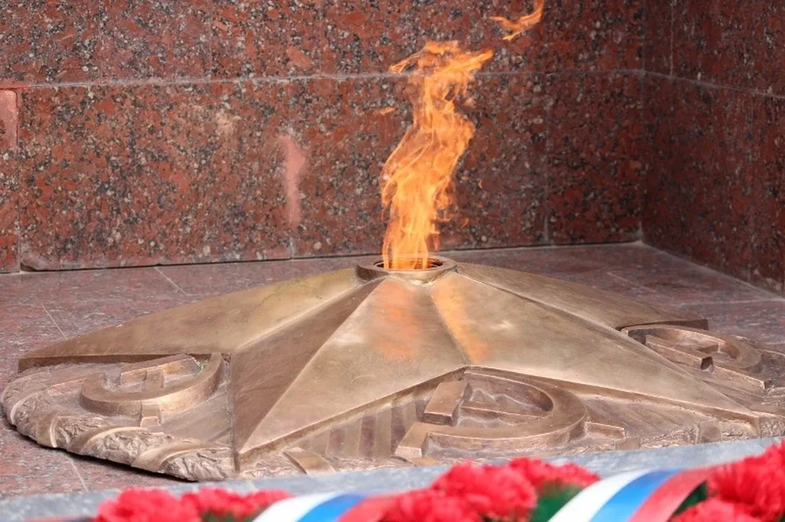
Спасибо за внимание!!!

